Slide 1

Desarrollo de un Prototipo de Sistema para el Seguimiento de Contratos para la Espol
Estudiante: Fabian Sayay Sagñay
Tutor: PhD Luis Mendoza
Cliente: Ing. Miguel Fuentes p.
Ing. Carola Gordillo

Slide 2
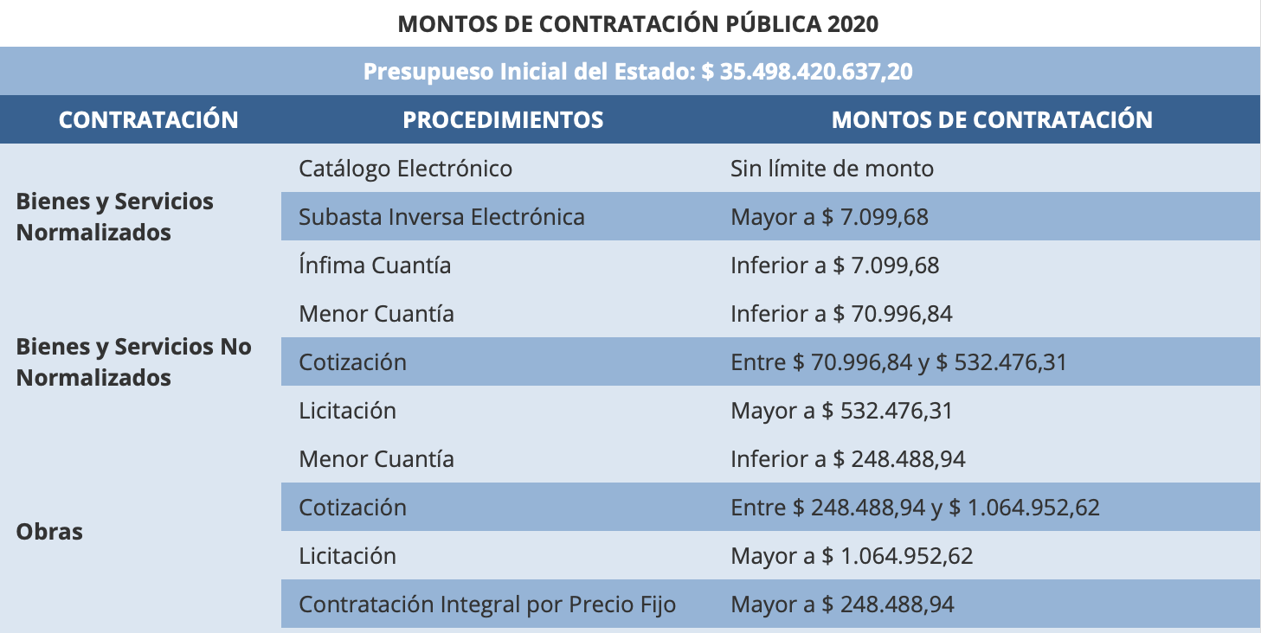
Antecedentes
Contratación Publica: Es aquella que se da cuando las entidades públicas contratan personas jurídicas o naturales del sector público o privado para cumplir con algunas de sus obligaciones.

Slide 3

Antecedentes
Administrador de Contratos
En todo contrato, la entidad contratante designará de manera expresa un administrador del mismo, quien velará por el cabal y oportuno cumplimiento de todas y cada una de las obligaciones derivadas del contrato. Adoptará las acciones que sean necesarias para evitar retrasos injustificados e impondrá las multas y sanciones a que hubiere lugar.
Si el contrato es de ejecución de obras, prevé y requiere de los servicios de fiscalización, el administrador del contrato velará porque ésta actúe de acuerdo a las especificaciones constantes en los pliegos o en el propio contrato

Slide 4


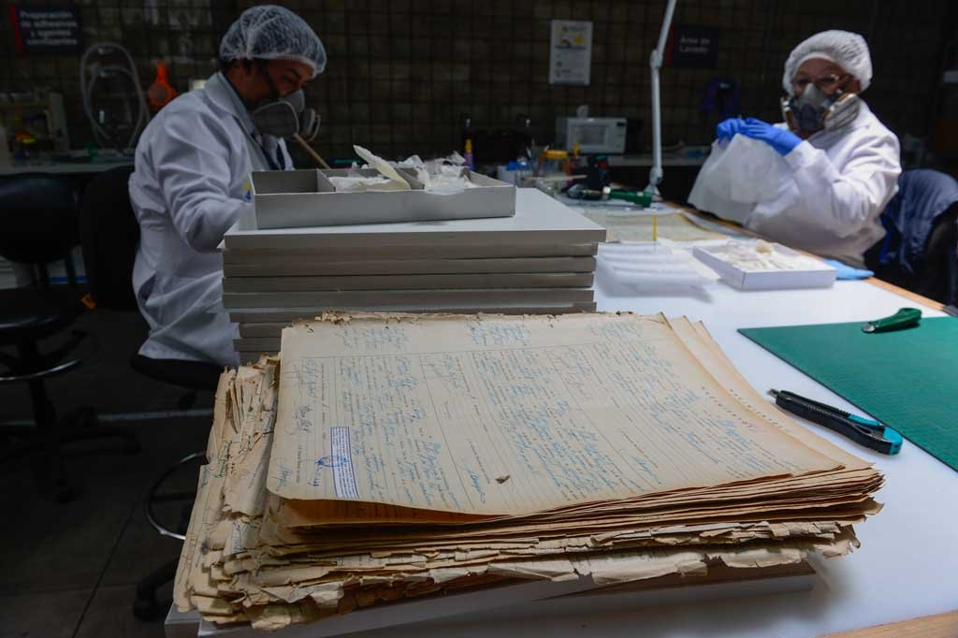
Declaración del problema
Nuevo sistema integral de compras publicas, Espol
Ineficiencia en la administración de los contratos
Manejo inadecuado de los documentos del contrato.
Difícil seguimiento del avance y cumplimiento contrato
Complejidad a la hora de auditar dichos contratos.
Responsabilidad compartida.

Slide 5


Necesidades del Cliente
Que el sistema le permita al administrador del contrato tener, de manera oportuna, toda la información del contrato a administrar.
Que el sistema le permita al administrador ingresar nuevos contratos.
Que le permita la correcta manipulación de los datos con todas las seguridades del caso y que estos sean fiables para los que lo requieran.
Que le permita al administrador recibir notificaciones de contratos que estén por culminar.

Slide 6
Objetivos
Desarrollar un prototipo 100% funcional de un sistema para el seguimiento de contratos, siguiendo las leyes y normas vigentes del estado ecuatoriano, así como los estándares de la GTSI, para soportar las tareas de todos los administradores de contratos de la ESPOL.
Objetivos Específicos
Determinar los requerimientos de la administración de contratos que sigue la ESPOL.
Diseñar la arquitectura del prototipo funcional del sistema de acuerdo con los lineamientos de desarrollo de la GTSI.
Implementar el prototipo funcional siguiendo los estándares tecnológicos de la GTSI.
Realizar las pruebas de integración y de sistemas del prototipo funcional.
Entregar el prototipo funcional en los servidores de prueba la GSTI, así como toda su documentación.

Slide 7






Diagrama del Proyecto
Sistema Integral de Compras Públicas
Sistema de Gestión de Contratos
Ingresar Nuevo contrato
Ver notificaciones de un nuevo contrato
Dar seguimiento de los contratos asignados
Ver historial de los contratos
Ver reportes de los contratos
Entrada de datos
Administradores de los contratos
Infraestructura

Slide 8


Comercialización
Beneficiario Directo: ESPOL
Beneficiario Indirecto: Empresas Publicas y Privadas

Slide 9
Actores
Tutor
PHD Luis Mendoza
Cliente
Espol
Contacto
Ing. Miguel Fuentes (GTSI)
Ing. Carola Gordillo (Infraestructura)
Desarrollador
Fabián Sayay Sagñay

Slide 10
Cliente en forma de variable-atributo
Variable: Espol
Atributo: Institución Educativa que busca innovar en todos los ámbitos socioeconómicos que permitan el desarrollo integral de la sociedad.

Slide 11
Plan para resolver el problema
Reuniones semanales con el cliente y tutor para definir esquemas conceptuales del problema a resolver
Detallar todas las necesidades del cliente y sus requerimientos.
Hacer un análisis de los requerimientos para luego clasificarlos.
Hacer el diseño del sistema basados en los requerimientos.
Definir la arquitectura para su implementación

Slide 12
Bibliografía
Ley Orgánica del Sistema Nacional de Contratación Pública. (Registro Oficial Suplemento 395 de 04-ago.-2008, Ultima modificación: 18-dic.-2015, Estado: Vigente), Montecristi, Manabí, Ecuador, 22 de Julio del 2008.
Código Civil. (Registro Oficial), Quito, Ecuador, 10 de mayo del 2005.

Slide 13
Gracias….

Slide 15
Desarrollo de un Prototipo de Sistema para el Seguimiento de Contratos para la Espol
Estudiante: Fabian Sayay Sagñay
Tutor: PhD Luis Mendoza
Cliente: Ing. Miguel Fuentes p.
Ing. Carola Gordillo

Slide 16
METODOLOGIA

Slide 17
Plan de recolección de datos
Reuniones semanales con los clientes para reafirmar o aclarecer dudas con respecto a lo datos recolectados anteriormente.
Entrevistas con la nueva cliente para obtener mas información.
Uso de medios audiovisuales para tener mayores detalles de cada variable.
Conocer el proceso que conlleva a concebir un contrato en la ESPOL.
UAS
GTSI (Sistema Integral de Compras Publicas)
Identificar los roles de usuario del sistema.
Administradores de contratos como fuente primaria.

Slide 18
Fiabilidad de los datos
Altamente fiables
Fuentes directas
Fiabilidad de los Datos
Retroalimentación
Aprobación
Altamente fiables ya que provienen de fuentes que están vinculadas directamente en el proceso de generar y administrar un contrato
Estos datos serán validados en cada una de las reuniones con el cliente mediante la retroalimentación y aprobación del mismo.

Slide 19
Análisis de los datos recolectados
Datos recolectados y aceptados por el cliente.
Clasificación de los requerimientos: funcionales y no funcionales
Fiable
Seguro
Escalable
Robusto

Slide 20
Análisis de los datos recolectados
Definir Roles de usuarios encontrados.
 | Rol | Descripción
1 | Administrador del sistema | Persona encargada de la configuración del sistema para su correcto uso.
2 | Administrador del Contrato | Quien hace uso del sistema para dar seguimiento a un contrato
3 | Consultor | Observa y verifica información confiable de cada contrato
4 | Usuario-UAS | Puede reasignar contratos bajo pedido expreso del administrador de contratos.

Slide 21
Propuesta de Solución
Con la finalidad de describir la arquitectura del sistema para el seguimiento de contrato:
Modelo 4+1 de Kruchten: es un modelo diseñado por Philippe Kruchten para "describir la arquitectura de sistemas software, basados en el uso de múltiples vistas concurrentes.
Vista Lógica
Diagrama de clase
Diagrama de Comunicación
Vista de desarrollo
Diagrama de componentes
Vista de procesos
Diagrama de Actividad
Vista física
Diagrama de despliegue
Escenarios
Casos de Uso

Slide 22
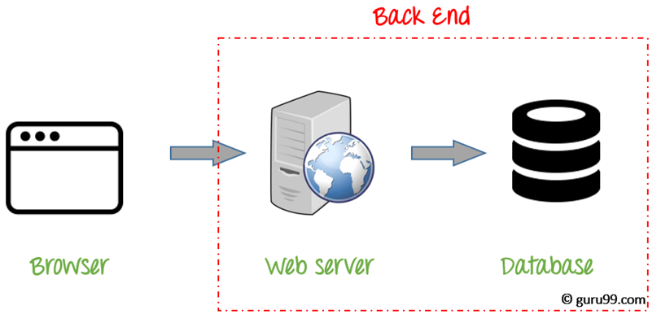
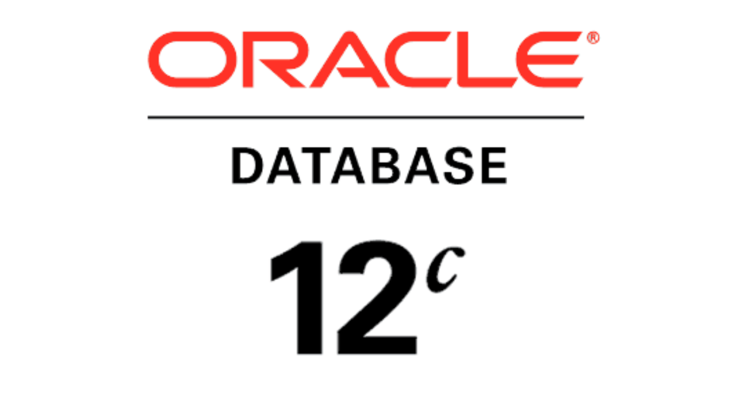

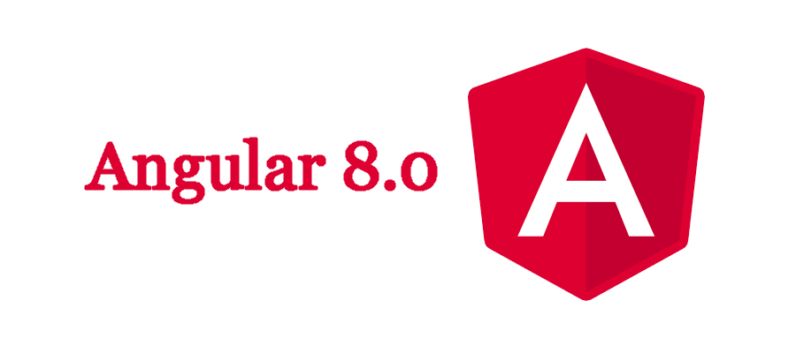

Tecnologías a Usar

Slide 23
Plan de implementación
Pasos | Pasos | Tecnología | Estado
1 | Configurar DB | Oracle BD
2 | Configurar Maquina | Visual Studio 2019, visual Studio Code
3 | Implementar front-end | Angular 8
4 | Implementar API | DotNetCore 3.1
5 | Implementar Seguridad en las 2 capas | Cas, Jwt
6 | Testing
7 | Entrega de Documentación

Slide 25
Capas de Seguridad
Seguridad de almacenamiento
Seguridad de los datos
Seguridad(administra token)
Seguridad de la interfaz de usuario
Pero si me preocupa la autorización de la partes privadas de la interfaz. Cualquier aplicación profesional te pedirán que dependiendo del rol del usuario pueda acceder a acciones del menú o a vistas que otro usuario no tendría que tener acceso.
Por la misma naturaleza de JavaScript si gestionamos esto desde el cliente personalmente me parece poco seguro “es fácilmente accesible y modificable” y vuelvo a repetir que mis servicios si que están protegidos.
gfdfg

